Slide 1
IdRef : la recherche experte
Description
L’application IdRef s’est dotée d’une recherche experte. Ce j.e-cours vous invite à découvrir ces nouvelles modalités de recherche.
Ce sera aussi l’occasion de passer en revue quelques fonctionnalités intéressantes ajoutées ces derniers mois.
Public
Coordinateurs Sudoc
Correspondants Autorité
Correspondants Catalogage
Catalogueurs
Intervenant
François Mistral (service autorités & référentiels)
La formation débutera à 11h, merci de votre patience… Attention : La session sera enregistrée afin d'être diffusée sur notre plateforme d'autoformation http://moodle.abes.fr. En rejoignant cette session, vous consentez à ces enregistrements.

Slide 2
plan
1) Rappel sur la recherche dans l’application IdRef
2) Nouvelle modalité : la recherche « experte »
Notes:
Objectifs pédagogiques
Merci de toutes les questions, cas d’usages reçus

Slide 3
Les grands principes de la recherche dans IdRef

Slide 4
Principe
L’optimum d’une recherche réside dans un équilibre :
entre bruit et silence pour les résultats
entre simplicité et complexité pour les utilisateurs

Slide 5
Rechercher dans IdRef
Volontairement simple pour l’utilisateur.
Il choisit un index et passe des termes de recherche. Il obtient des résultats .
Techniquement, la recherche dans IdRef s’effectue via :
une surcouche logicielle (IdRef)
par l’interrogation d’un moteur d’indexation (Solr)
Les index sont constitués des valeurs des zones indexées dans les notices d’autorité.
L’enregistrement des valeurs et l’appel aux index donnent lieu à des choix de configuration, de paramétrage.

Slide 6
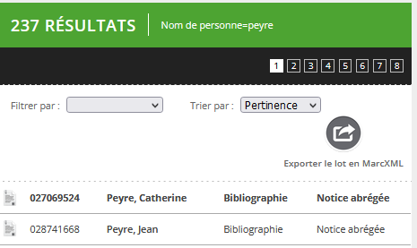
www.idref.fr
Requête
Base de données d’autorités
Base des indexes
indexations
Résultats
Notes:
A chaque modification / création

Slide 7
Champs non indexés des notices d’autorité
A010 et 03X : identifiants externes
A120 : genre
A300 / A340 : notes
A5XX : identifiants internes
A810 : sources
On ne peut pas rechercher dans zones d’identifiants, de Notes ou de Sources.
Certains web services ou data.idref donnent cependant accès à ces champs.

Slide 8
Champs indexés des notices d’autorité
A101 : langue
A102 : pays
A103 a et b : dates de vie
A106 : utilisation rameau
A686 : classification
A822 : équivalent
A2XX, A4XX, A7XX et A9XX : points d’accès

Slide 9
Accès à la recherche : 2 niveaux
Niveau IdRef (avec surcouche) :
par l’interface d’IdRef : www.idref.fr ou l’iframe (depuis une application tierce, ex : STAR)
Niveau Solr (direct) :
Par URL sous forme d’API : https://www.idref.fr/Sru/Solr?q=*:*&fl=*&wt=xml

Slide 10
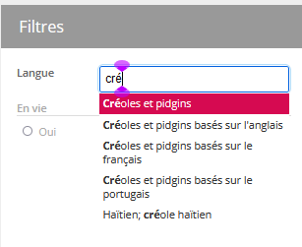
Les index d’IdRef
Ces index principaux ne sont qu’un échantillon des index existants.
D’autres existent sous la forme de filtres
Notes:
La liste visible sur l'interface est une sélection parmi les index existants pour mettre en exergue les plus utilisés.

Slide 11
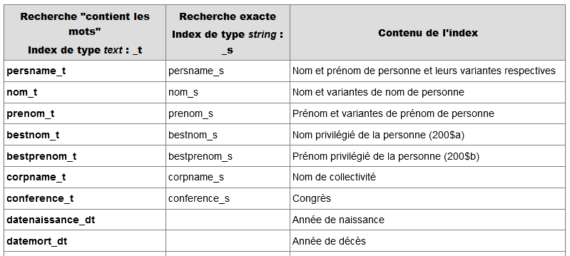
Tous les index du Solr
La liste complète est documentée ici : https://documentation.abes.fr/aideidrefdeveloppeur/index.html
Les index « texte »
sont duals :
_t : index MOT
_s : index PHRASE
Notes:
Certains index ne sont pas accessibles de manière immédiate
C’est le cas des index fléchés

Slide 12
Les termes de recherche sont passés en minuscule et désaccentués par défaut.
Cela permet de neutraliser la casse et les accents
MAIS
Cela inhibe une recherche volontairement précisée :
« Égypte » ou « États-Unis »!

Slide 13
Nouvelle modalité de recherche : la recherche experte

Slide 14
Une disparition (temporaire ?)
La case « Recherche exacte » a disparu !
Elle permettait le recours aux index _s (PHRASE)
Mais :
Intitulé était incorrect
Comportement manquait de clarté
Comportement générait du silence
Résultats apparaissait finalement guère plus intéressants

Slide 15
Nouvelle modalité de recherche
Notes:
Afin de palier cette difficulté, sans pour autant devoir basculer en mode machine, nous avons ouvert une modalité de recherche qualifiée d’experte.

Slide 16
Complexité et Précision
Accroissement de la complexité nécessaire à l’accroissement de la précision de la recherche.
Dans l’encart de recherche, l’utilisateur inscrit :
l’intitulé de l’index geogname
le type de l’index _s
le terme de recherche Égypte
les sépare avec un :

Slide 17
Quelques règles d’interrogation
Les index finissant par _s (de type PHRASE) attendent des minuscules, à l'exception des caractères liminaires accentués ou non latins.
Lorsque la recherche comprend plus d'un terme, ceux-ci doivent être encadrés par des guillemets anglais "".
Les guillemets définissent un ordre strict des termes recherchés
Différents indexes peuvent être combinés par les opérateurs booléens.

Slide 18
Opérateurs booléens
Il y a trois opérateurs booléens :
AND : intersection
OR : réunion
NOT() : exclusion (attention, ne pas oublier les parenthèses)
L’ordre des opérateurs n’est pas neutre.

Slide 19
subjectheading_s:"spectroscopie" => 1 résultat
subjectheading_s:"Spectroscopie" =>0 résultat
subjectheading_t:"spectroscopie" => 108 résultats
subjectheading_t:"Spectroscopie" => 108 résultats

Slide 20
subjectheading_s:"Bien-être" => 0 résultat
subjectheading_s:"bien-être" => 1 résultat
subjectheading_t:"Bien-être" => 11 résultats
subjectheading_t:"Économie du bien-être " => 1 résultat
subjectheading_s:"économie du bien-être" => 0 résultat
subjectheading_s:"Économie du bien-être" => 1 résultat

Slide 21
formgenreheading_t:"littérature jeunesse" => 0 résultats
formgenreheading_t:"littérature pour la jeunesse" => 93 résultats
formgenreheading_s:"littérature pour la jeunesse" => 1 résultats
formgenreheading_t:"litterature" AND formgenreheading_t:"jeunesse" => 100 résultats
formgenreheading_t:"litterature" OR formgenreheading_t:"jeunesse" => 1963 résultats

Slide 22
Todo : recherche du chanteur Renaud
Avec l’index « Nom de personne » ?
Avec la Recherche experte ?
Avec la combinaison d’index ?
A vous d’obtenir le plus petit sous-ensemble dans lequel trouver notre chanteur ?
Notes:
Solution : d101_s:fre AND d102_s:FR AND nom_s :renaud NOT(bestprenom_s :[ "" TO *])

Slide 23
Suivi de la production par RCR
Pour faire le suivi de sa production « établissement », on peut utiliser la recherche experte avec des index « de gestion » _z :
rcrcre_z : 99140120*
rcrcre_z : 99140120* AND datemod_z:202109*
rcrmod_z: 99140120* AND dateetat_dt:[2021-09-01T23:59:59.999Z TO NOW]
Ici on joue avec les index rcrcre et/ou rcrmod et datemod ou dateetat (pas la même syntaxe du format date)
Notes:
Autre usage

Slide 24
Conclusion
Distinction index MOT / index PHRASE
Recours aux "guillemets" pour l’ordre donc précision
Les différents index mobilisables
Fonctionnement de la recherche experte
Différents usages : recherche / suivi / pilotage
Combinaison d’index
Notes:
Objectifs pédagogiques

Slide 25
A vous de jouer
3 questions
Retour de la case « recherche exacte » ? Sous quel intitulé ?
Nouveaux index ?
Nouveaux filtres dans l’interface ?
Répondre dans vos évaluations.

